Slide 1
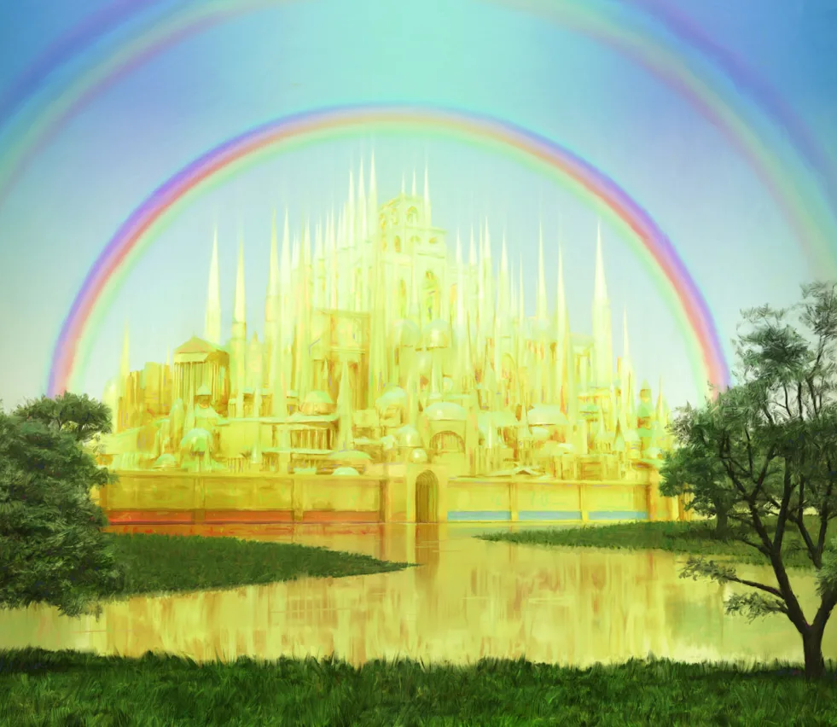
UPAH KESETIAAN
Pelajaran ke-12, Triwulan I
Tahun 2023

Slide 2
MATIUS 25 : 21
“Maka kata tuannya itu kepadanya: Baik sekali perbuatanmu itu, hai hambaku yang baik dan setia; engkau telah setia dalam perkara kecil, aku akan memberikan kepadamu tanggung jawab dalam perkara yang besar. Masuklah dan turutlah dalam kebahagiaan tuanmu.”

Slide 3
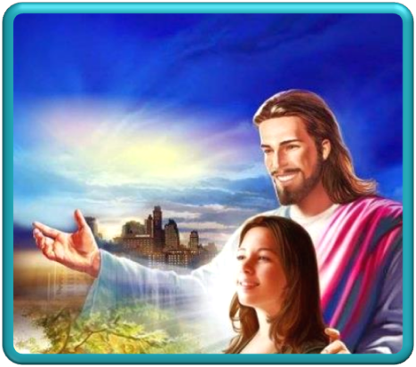
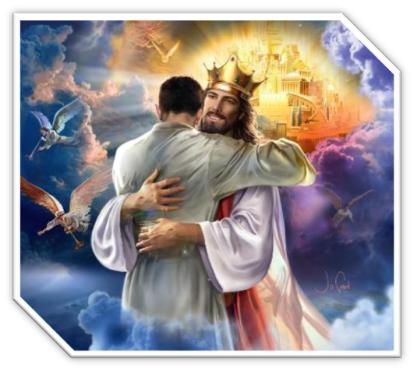
Allah menjanjikan pahala yang di bumi dan yang kekal kepada umat-Nya (Ul. 28: 1-6; Mzm. 58: 11; Mal. 3: 10-12; Rm. 2: 6-7), sesuai dengan perbuatan mereka (Rm. 2: 6-7; Tit. 2: 13-14). Pahala seperti itu memperlengkapi kita dengan motivasi yang cukup untuk tetap setia (Why. 2: 10; 21: 1-7).
Mereka yang dibenarkan oleh iman di dalam Kristus (Rm. 5: 1-2) menerima hidup yang kekal (Tit. 3: 7) terlepas dari perbuatan apa pun yang mereka lakukan (Rm. 3: 28; Ef. 2: 8–9).

Slide 4
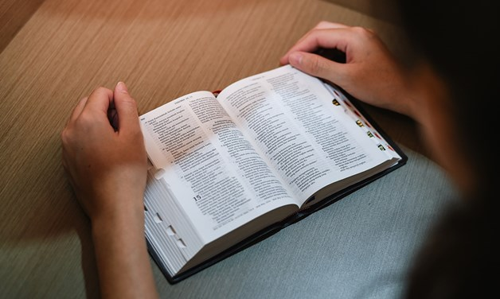
UPAH UNTUK KESETIAAN Minggu, 19 Maret 2023
Ibrani 11:6
“Tetapi tanpa iman tidak mungkin orang berkenan kepada Allah. Sebab barangsiapa berpaling kepada Allah, ia harus percaya bahwa Allah ada, dan bahwa Allah memberi upah kepada orang yang sungguh-sungguh mencari Dia.”

Slide 5
Ellen G. White, Alfa dan Omega, jld. 8, hlm. 712
"Bahasa manusia tidak cukup untuk menjelaskan upah orang benar. Hal itu akan diketahui oleh mereka yang memandangnya.
Pikiran fana ini tidak dapat mengerti kemuliaan Firdaus Allah".

Slide 6
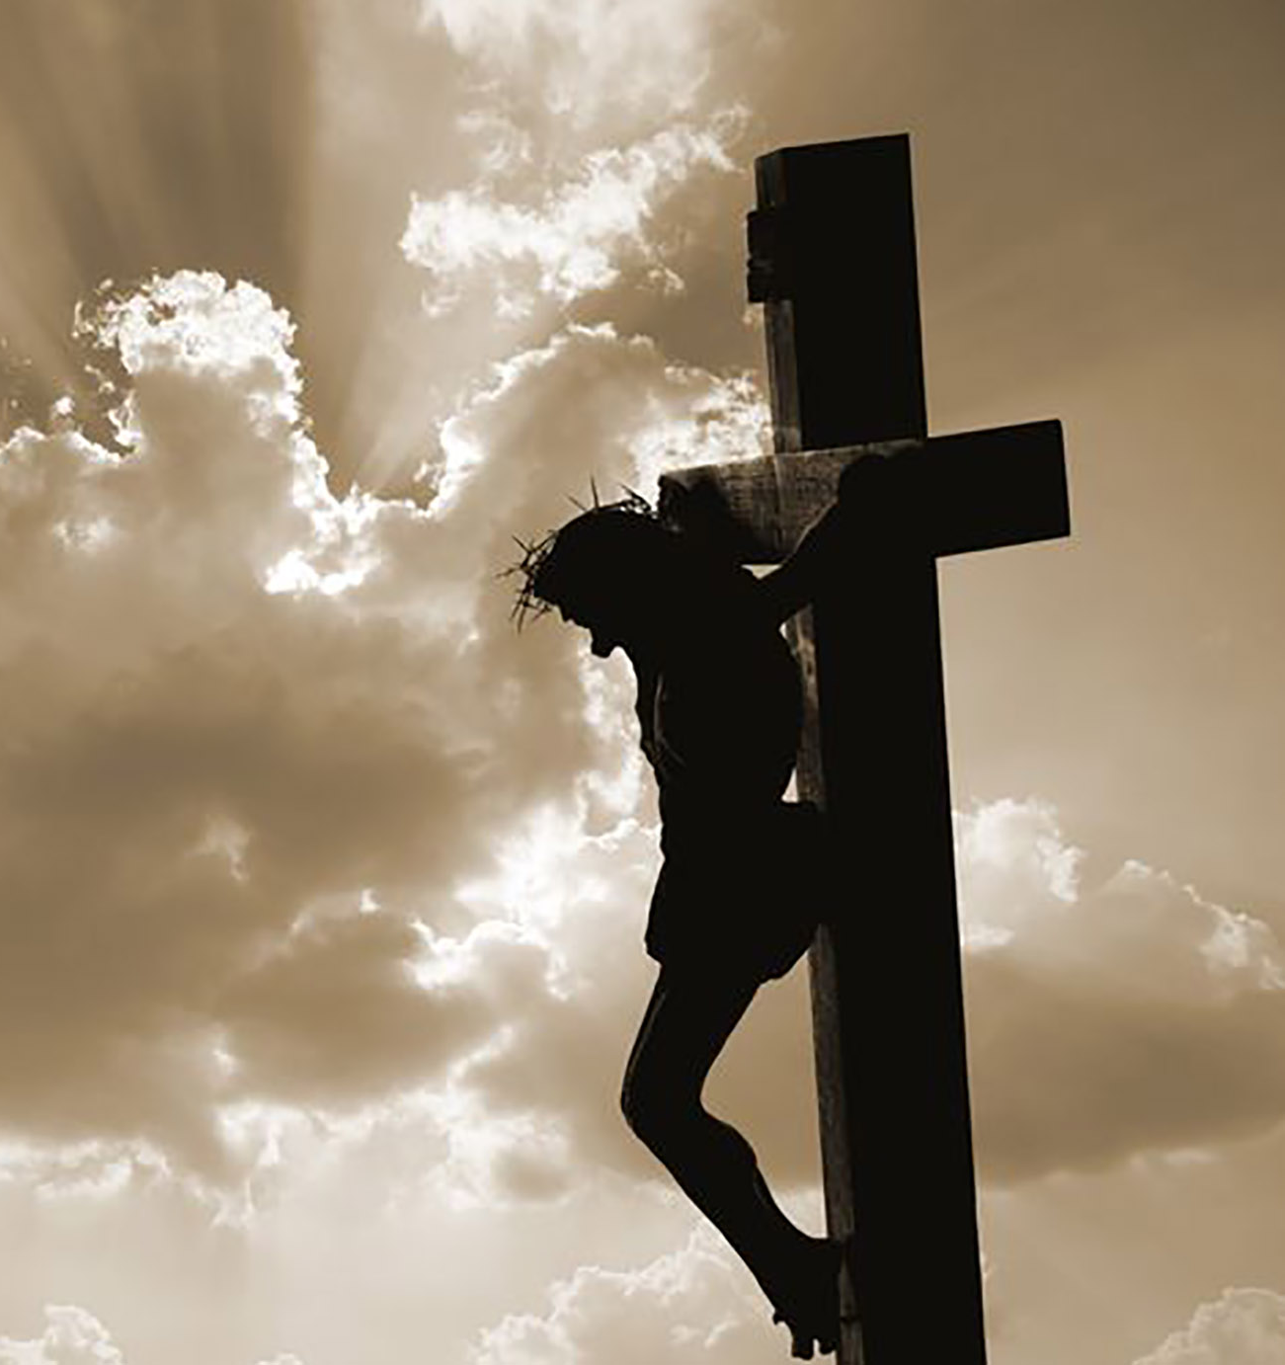
Alkitab menggunakan kata yang berbeda-beda untuk KESELAMATAN, salah satu di antaranya adalah "UPAH".
Kita perlu mengerti bahwa upah yang Tuhan akan berikan kepada orang yang sungguh-sungguh mencari Tuhan tidak berarti bahwa keselamatan adalah jasa perbuatan baik seseorang.
Tidak seorangpun tokoh dalam Alkitab yang mana perbuatan baik mereka cukup untuk diperhitungkan bagi keselamatan mereka. Jika kita dapat menyelamatkan diri kita sendiri oleh perbuatan, maka Yesus tidak perlu pergi ke salib.

Slide 7
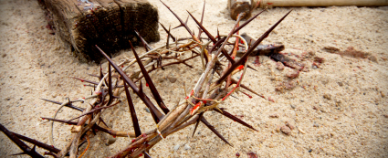
Semua perbuatan baik adalah buah iman yang diberikan Allah [Efesus 2:8], dan pekerjaan keselamatan pada kenyataannya dikerjakan oleh Allah sendiri [Yesaya 26:12].
Jadi keselamatan itu adalah kasih karunia [Roma 6:23], dan dihargai oleh karena kesetiaan tidaklah sama dengan keselamatan oleh perbuatan.

Slide 8
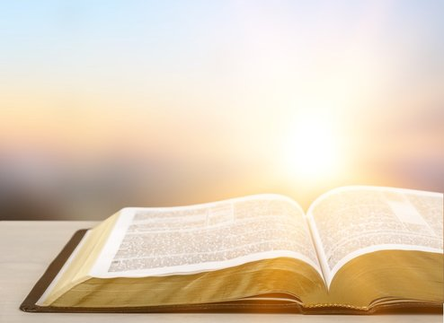
Matius 5:11-12
“Berbahagialah kamu, jika karena Aku kamu dicela dan dianiaya dan kepadamu difitnahkan segala yang jahat.
Bersukacita dan bergembiralah, karena upahmu besar di sorga, sebab demikian juga telah dianiaya nabi-nabi yang sebelum kamu.”

Slide 9
Ibrani 12:1-2
“Karena kita mempunyai banyak saksi, bagaikan awan yang mengelilingi kita, marilah kita menanggalkan semua beban dan dosa yang begitu merintangi kita, dan berlomba dengan tekun dalam perlombaan yang diwajibkan bagi kita.
Marilah kita melakukannya dengan mata yang tertuju kepada Yesus, yang memimpin kita dalam iman, dan yang membawa iman kita itu kepada kesempurnaan, yang dengan mengabaikan kehinaan tekun memikul salib ganti sukacita yang disediakan bagi Dia, yang sekarang duduk di sebelah kanan takhta Allah.”

Slide 10
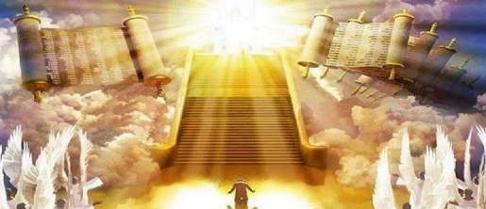
Dengan demikian kita mengerti bahwa UPAH adalah kerja keras dari apa yang telah Allah lakukan bagi kita dan di dalam kita, itu bukan apa yang kita lakukan.

Slide 11
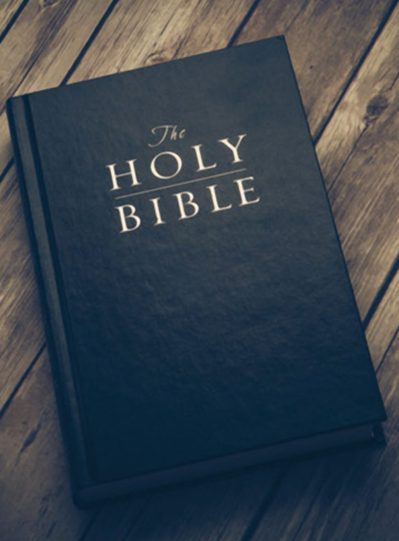
KEHIDUPAN KEKAL Senin, 20 Maret 2023
Roma 6:23 “Sebab upah dosa ialah maut; tetapi karunia Allah ialah hidup yang kekal dalam Kristus Yesus, Tuhan kita.”
Yohanes 3:16 “Karena begitu besar kasih Allah akan dunia ini, sehingga Ia telah mengaruniakan Anak-Nya yang tunggal, supaya setiap orang yang percaya kepada-Nya tidak binasa, melainkan beroleh hidup yang kekal.”

Slide 12
Kita harus memilih di mana posisi kita, tidak ada jalan tengah, untuk menerima Kehidupan kekal atau kematian kekal.
Allah memiliki kesanggupan yang unik untuk melakukan apa saja yang Dia katakan Dia dapat buat untuk memenuhi semua janji-Nya. Bagian kita adalah percaya kepada-Nya, bergantung pada jasa Kristus, dan oleh iman menuruti Firman-Nya.

Slide 13
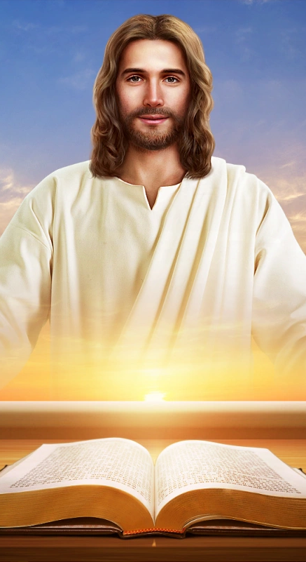
Pada hari-hari terakhir pelayanan-Nya di bumi, Yesus memberikan kata-kata pengharapan dan keberanian yang ajaib ini kepada murid-murid-Nya. Kata-kata ini akan mengangkat semangat mereka pada saat putus asa dan pencobaan. Kata-kata itu harus mengerjakan hal yang sama untuk kita. Yesus turun dari surga, kembali ke surga, dan telah berjanji kepada kita:
Yohanes 14:3 Dan apabila Aku telah pergi ke situ dan telah menyediakan tempat bagimu, Aku akan datang kembali dan membawa kamu ke tempat-Ku, supaya di tempat di mana Aku berada, kamu pun berada.

Slide 14
Kehidupan kekal yang dijanjikan Yesus akan sepenuhnya diwujudkan kepada orang percaya saat kedatangan-Nya yang kedua kali.

Slide 15
Kita memperoleh kepastian akan janji Tuhan ini dan tidak ada sedikitpun keraguan karena kedatangan Kristus yang pertama kali adalah jaminan untuk kedatangan-Nya yang kedua kali.
Kematian Kristus di atas kayu salib pada waktu kedatangan-Nya yang pertama adalah kepastian terbesar akan kedatangan-Nya yang kedua kali, karena tanpa Kedatangan Kedua, apakah artinya yang pertama bagi-Nya?

Slide 16
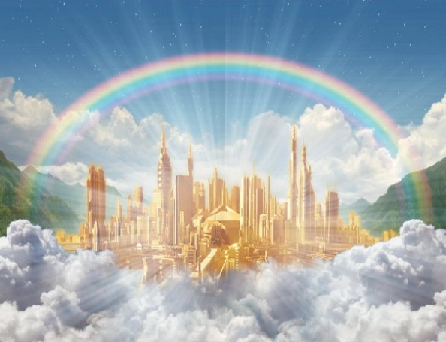
YERUSALEM BARU Selasa, 21 Maret 2023
Wahyu 21:2 “Dan aku melihat kota yang kudus, Yerusalem yang baru, turun dari sorga, dari Allah, yang berhias bagaikan pengantin perempuan yang berdandan untuk suaminya.”
Yerusalem baru adalah mahakarya Tuhan, dibangun untuk mereka yang mengasihi Dia dan memelihara perintah-perintah-Nya.
Yerusalem baru akan menjadi rumah anak-anak Allah yang setia di surga selama milenium dan, sesudah itu, di dunia baru selama kekekalan.

Slide 17
Kita hanya mengenal dunia di mana sekarang kita berada, dunia yang sudah dirusak oleh dosa. Namun dalam Wahyu 21 kita mengerti bahwa kita memiliki pengharapan yang penuh bahagia, yaitu:
Sama seperti Yesus tinggal dengan kita dalam dunia yang sudah jatuh ini ketika Ia datang dalam daging, Dia juga akan tinggal dengan kita dalam dunia yang baru.
Sungguh suatu hak istimewa bagi mereka yang melihat Yesus dari dekat dan secara pribadi! Namun, nanti kita akan memiliki kesempatan itu lagi, tetapi sekarang tanpa selubung dosa yang mengalihkan apa yang kita lihat.
1

Slide 18
Kita yang hanya tahu air mata dan kesedihan, tangisan, dan rasa sakit, saatnya nanti akan mengerti satu dari janji-janji terbesar dalam Kitab Suci yaitu "Dan Ia akan menghapus segala air mata dari mata mereka, dan maut tidak akan ada lagi; tidak akan ada lagi perkabungan, atau ratap tangis, atau dukacita, sebab segala sesuatu yang lama itu telah berlalu" [Wahyu 21: 4].
2
3
Mengalir dari takhta Allah ada sungai kehidupan yang jernih, dan di bagian lain dari sungai itu ada pohon kehidupan. Takhta Allah akan ada di sana, dan "mereka akan melihat wajah-Nya" [Wahyu 22:4]. Dan umat tebusan akan hidup dalam kedekatan dengan Allah.

Slide 19
Wahyu 21:3
Lalu aku mendengar suara yang nyaring dari takhta itu berkata: “Lihatlah, kemah Allah ada di tengah-tengah manusia dan Ia akan diam bersama-sama dengan mereka. Mereka akan menjadi umat-Nya dan Ia akan menjadi Allah mereka.”

Slide 20
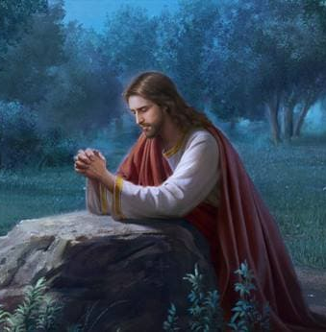
PERHITUNGAN AKHIR Rabu, 22 Maret 2023
Matius 24:3
Ketika Yesus duduk di atas Bukit Zaitun, datanglah murid-murid-Nya kepada-Nya untuk bercakap-cakap sendirian dengan Dia. Kata mereka: "Katakanlah kepada kami, bilamanakah itu akan terjadi dan apakah tanda kedatangan-Mu dan tanda kesudahan dunia?"

Slide 21
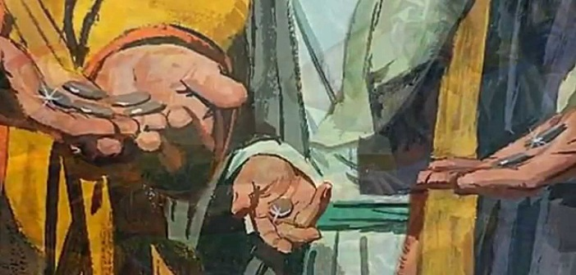
Dalam Matius 24 dan 25, Yesus menjawab pertanyaan murid-murid-Nya dengan menjelaskan 2 hal, yaitu:
Tanda-tanda dalam dunia di sekitar kita seperti perang, kelaparan, gempa bumi dan berbagai bencana lain.
Kondisi yang akan terjadi dalam gereja sebelum Yesus datang kembali. Hal ini dijelaskan dalam 3 cerita, satu di antaranya tentang TALENTA yaitu bagaimana umat-Nya menggunakan karunia-karunia yang Allah telah berikan kepada mereka.

Slide 22
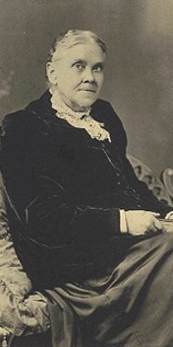
Ellen G. White, Testimonies for the Church, jld. 1, hlm. 197
"Ditunjukkan kepadaku bahwa perumpamaan tentang talenta-talenta belum dimengerti sepenuhnya. Pelajaran penting ini diberikan kepada murid-murid untuk keuntungan kehidupan orang-orang Kristen pada hari-hari terakhir. Dan talenta-talenta ini tidak semata-mata mewakili kesanggupan untuk berkhotbah dan mengajar dari firman Allah. Perumpamaan itu berlaku pada sarana duniawi di mana Allah telah percayakan kepada mereka".

Slide 23
Sangat alami bagi kita untuk berpikir bahwa orang lain memiliki lebih banyak talenta daripada yang kita miliki dan karena itu mereka lebih memiliki tanggung jawab kepada Allah.
Akan tetapi, dalam cerita tentang talenta dalam Matius 25:14-30, hanyalah seorang dengan satu talenta yaitu jumlah uang yang kecil yang terbukti tidak setia dan akhirnya kehilangan hidup kekal.

Slide 24
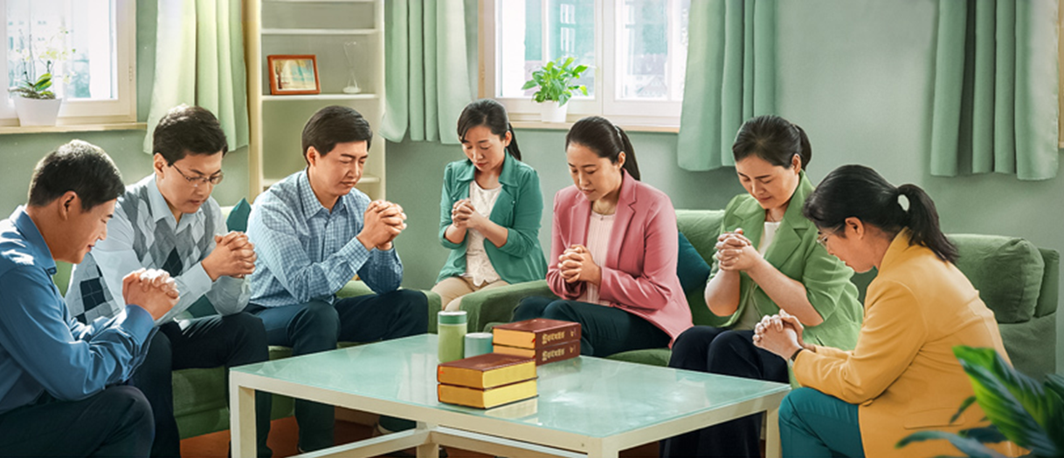
Jadi, dari pada berpikir tentang tanggung jawab orang lain, biarlah kita fokus pada apa yang Allah percayakan kepada kita dan bagaimana kita menggunakannya untuk kemuliaan-Nya.

Slide 25
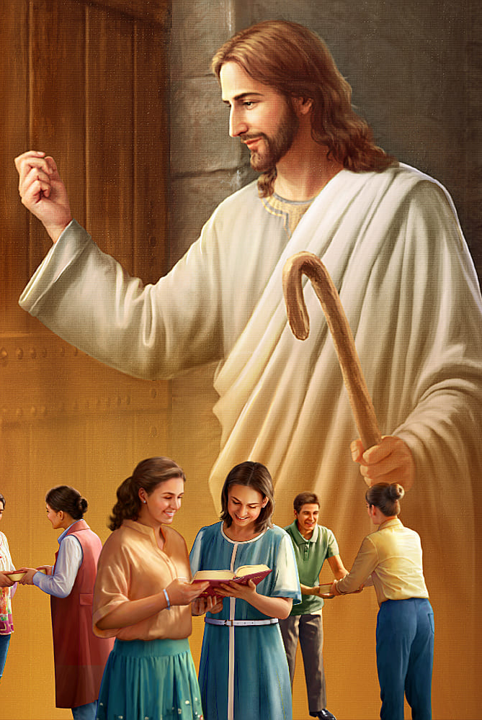
Kita rindu mendengar sambutan Yesus kepada kita pada akhirnya: "....Baik sekali perbuatanmu itu, hai hambaku yang baik dan setia; engkau telah setia dalam perkara kecil, aku akan memberikan kepadamu tanggung jawab dalam perkara yang besar. Masuklah dan turutlah dalam kebahagiaan tuanmu" [Matius 25:21].

Slide 26
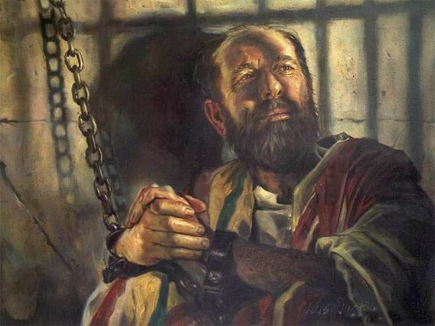
MATA YANG TERTUJU PADA UPAH Kamis, 23 Maret 2023
Setelah pertobatannya, Paulus menyerahkan seluruh hidupnya untuk pekerjaan Kristus.
Seperti Musa, Paulus juga memilih untuk menderita bersama anak-anak Tuhan yang setia.
Demi Kristus dia menderita pukulan, dilempari dengan batu, di penjara, kapal tenggelam, lapar dan dingin, dan masih ada lagi seperti yang dicatat dalam 2 Korintus 11:24-33.

Slide 27
Bagaimanakah Paulus sanggup menahan semua derita yang dialaminya?
Nilai yang diletakkan oleh Paulus pada upah kesetiaan adalah hal yang menjaganya tetap bersemangat dalam menderita bagi Kristus. Ia menuliskan: "Sebab aku yakin, bahwa penderitaan zaman sekarang ini tidak dapat dibandingkan dengan kemuliaan yang akan dinyatakan kepada kita" [Roma 8:18].
Tetap fokus pada tujuan. Filipi 3:13-14 Saudara-saudara, aku sendiri tidak menganggap, bahwa aku telah menangkapnya, tetapi ini yang kulakukan: aku melupakan apa yang telah di belakangku dan mengarahkan diri kepada apa yang di hadapanku, dan berlari-lari kepada tujuan untuk memperoleh hadiah, yaitu panggilan sorgawi dari Allah dalam Kristus Yesus.

Slide 28
Allah tidak berjanji kepada anak-anak-Nya bahwa mereka pasti kaya dalam harta duniawi.
Dia mengatakan bahwa semua yang menghidupkan kehidupan yang saleh akan menderita penganiayaan. Apa yang ditawarkan-Nya lebih baik dari kekayaan dunia.
Dia mengatakan, "Aku akan menyediakan kebutuhan-kebutuhanmu, dan ke mana pun engkau pergi Aku akan menyertaimu." Kemudian pada akhirnya Dia akan memberikan kepada umat-Nya yang setia, kekayaan dan tanggung jawab serta kehidupan kekal. Sungguh suatu upah yang luar biasa!

Slide 29
Kemakmuran bagi orang beriman adalah bersyukur atas apa yang dimiliki di dalam Tuhan dan percaya kepada-Nya dalam segala hal.

Slide 30
Mendekati akhir kehidupannya Paulus dapat berkata, "Mengenai diriku, darahku sudah mulai dicurahkan sebagai persembahan dan saat kematianku sudah dekat. Aku telah mengakhiri pertandingan yang baik, aku telah mencapai garis akhir dan aku telah memelihara iman. Sekarang telah tersedia bagiku mahkota kebenaran yang akan dikaruniakan kepadaku oleh Tuhan, Hakim yang adil, pada hari-Nya; tetapi bukan hanya kepadaku, melainkan juga kepada semua orang yang merindukan kedatangan-Nya" [2 Timotius 4:6-8].

Slide 31
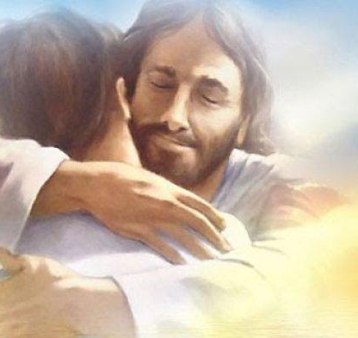
Kiranya kita semua, melalui kasih karunia Allah, dapat mengatakan hal yang sama, dan dengan kepastian yang sama.

Slide 32
KESIMPULAN
1
Semua perbuatan baik adalah buah iman yang diberikan Allah dan pekerjaan keselamatan hanya dapat dikerjakan oleh Allah sendiri.
2
Bagian kita untuk memperoleh kehidupan kekal hanya dengan iman percaya kepada-Nya, bergantung pada jasa Kristus, dan menuruti Firman-Nya.
3
Yerusalem baru akan menjadi rumah anak-anak Allah yang setia di surga selama milenium dan, sesudah itu, di dunia baru selama kekekalan.
4
Kita harus fokus pada apa yang Allah telah percayakan kepada kita dan bagaimana kita menggunakannya untuk kemuliaan-Nya.
5
Kemakmuran bagi orang beriman adalah bersyukur atas apa yang dimiliki di dalam Tuhan dan percaya kepada-Nya dalam segala hal.

